Slide 1
Auswertung außerschulischer Sport Schuljahr 2018 / 2019
Sportkreis
Annaberg
Basketball
Badminton
Volleyball
Fußball
Handball
Schwimmen
Tischtennis
Leichtathletik
Gerätturnen
Crosslauf
Kraftsport
Floorball
Judo
Inhalt:
- Jugend trainiert für Olympia
Erzgebirgsspiele
- gleichgestellte Wettkämpfe

Slide 2
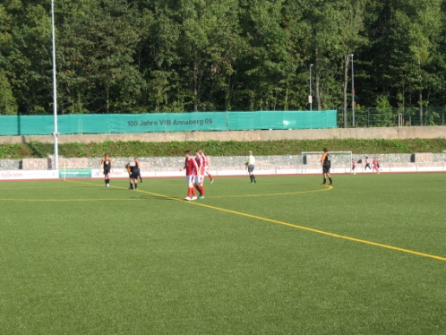
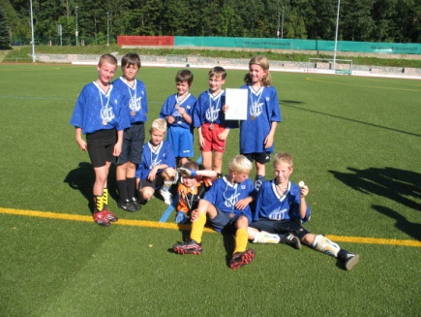
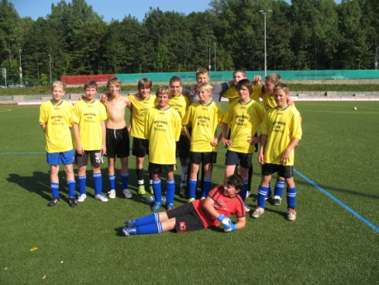
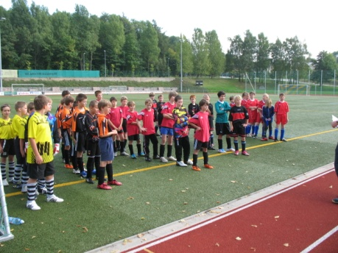
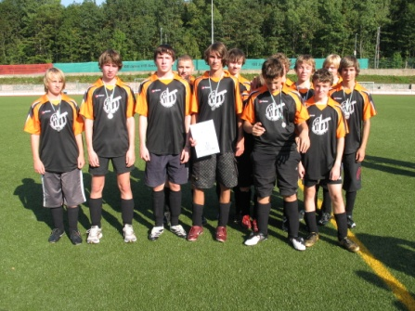
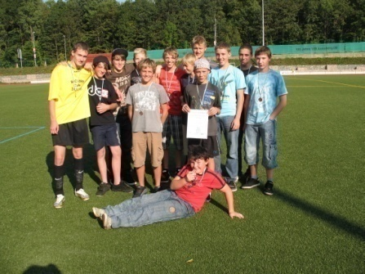
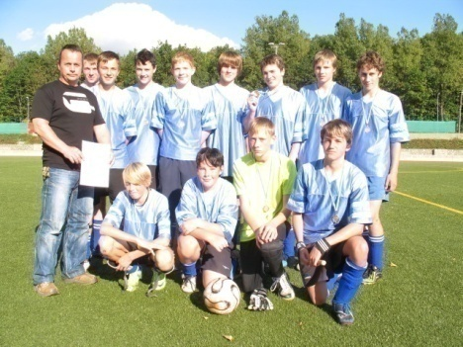
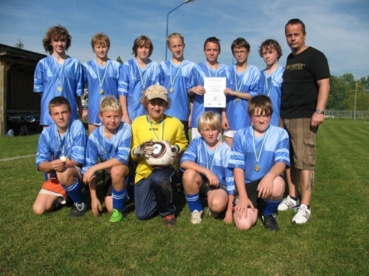
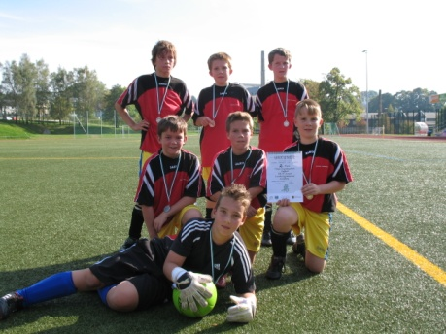
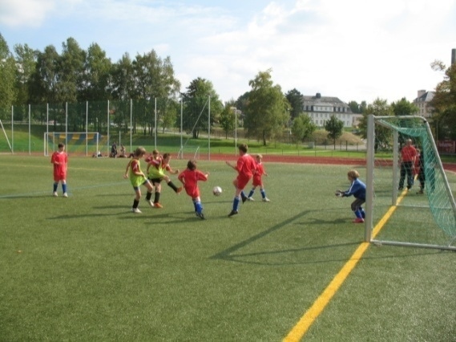
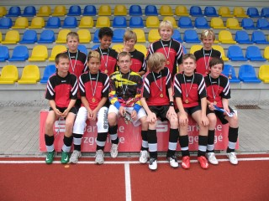
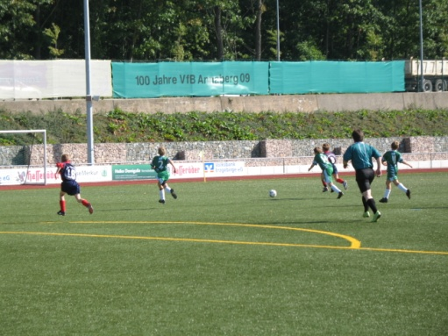
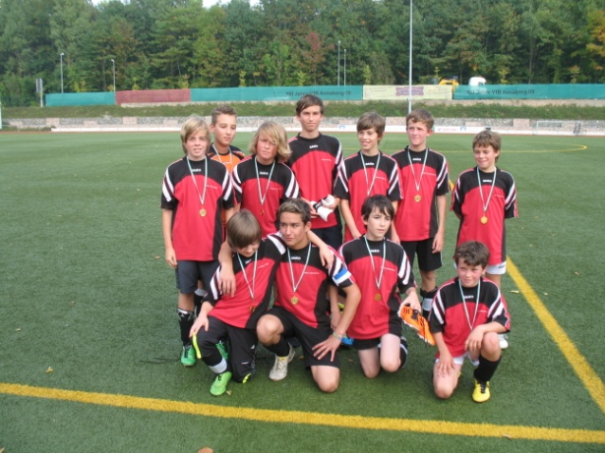
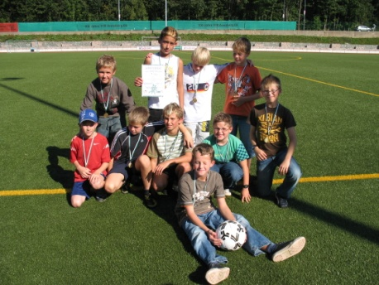
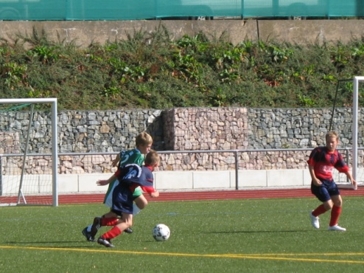
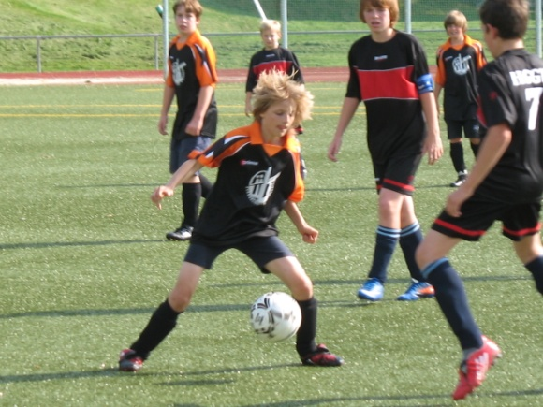
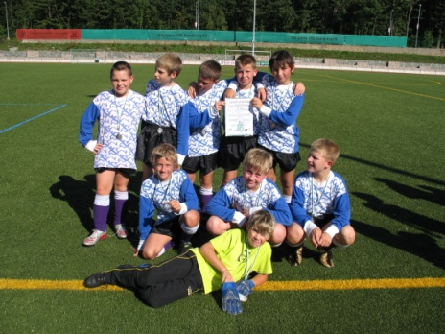
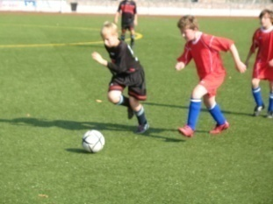
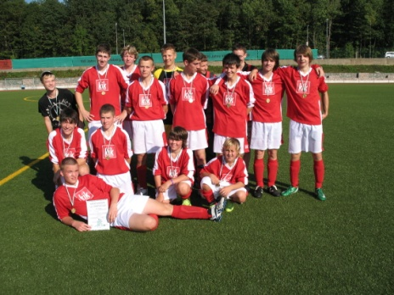
Jugend trainiert für Olympia
Fußball
Fußball Jungen
Teilnahme der Schulen: LKG Annaberg ( 1 ), ESG Erzgebirge (3) , HGG Thum (3) OS Großrückerswalde (2) FSE Gelenau (1) (Klammern Anzahl) der gem. Mannschaften )
Teilnahme ERZ-Finale :
ESG Erzgebirge (2. WK III)
HGG Thum (3. WK IV)

Slide 3
Fußball Jungen – JtfO-Statistik ( 17 Jahre )
02/03 03/04 04/05 05/06 06/07 07/08 08/09 09/10 10/11 11/12 12/13 13/14 14/15 15/16 16/17 17/18 18/19
21 18 17 16 15 14 14 14 14 17 19 18 16 17 16 15 10
Anzahl der Mannschaften

Slide 4
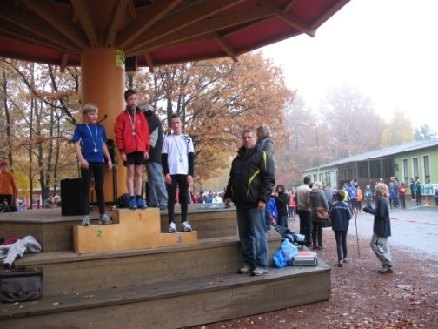
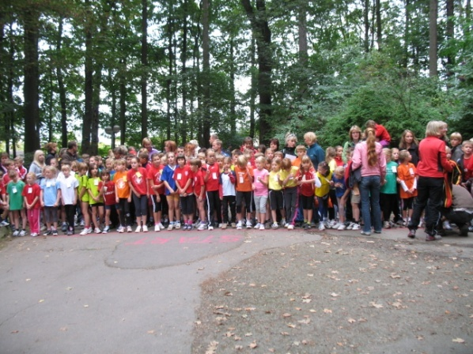
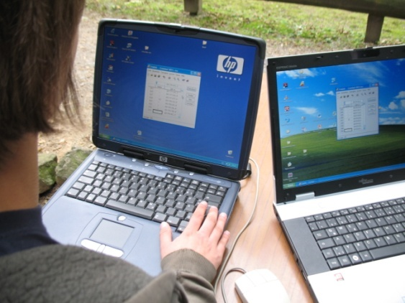
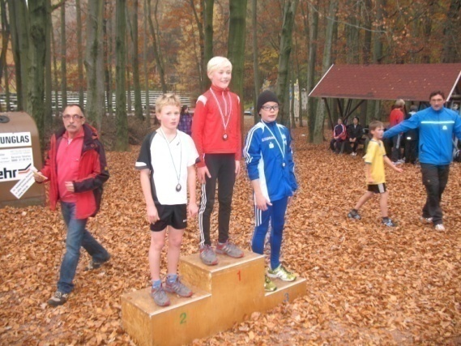
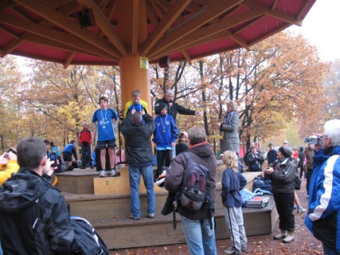
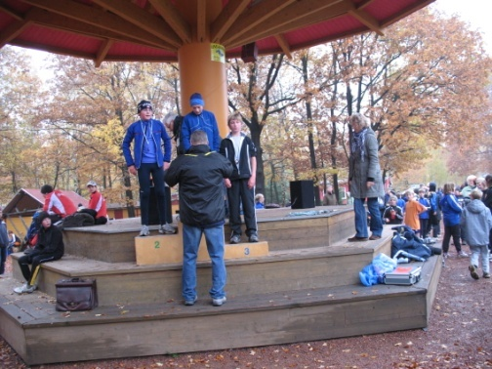
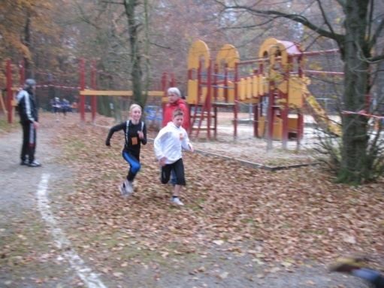
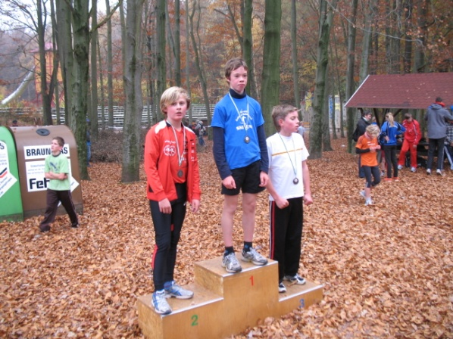
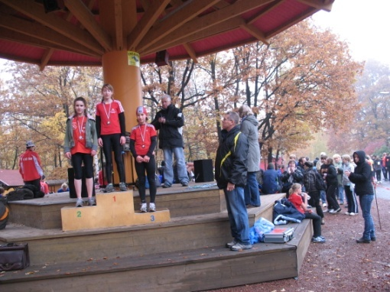
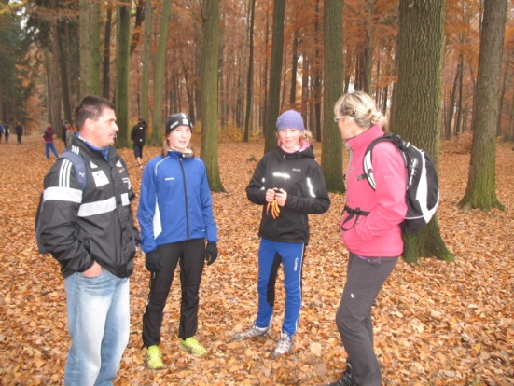
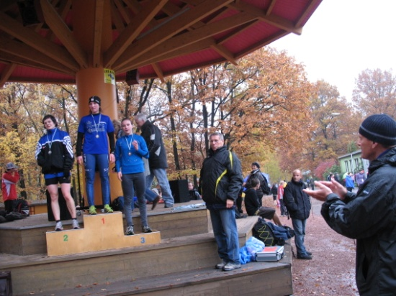
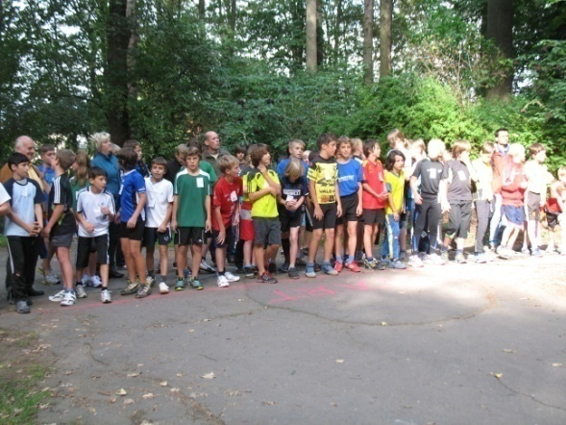
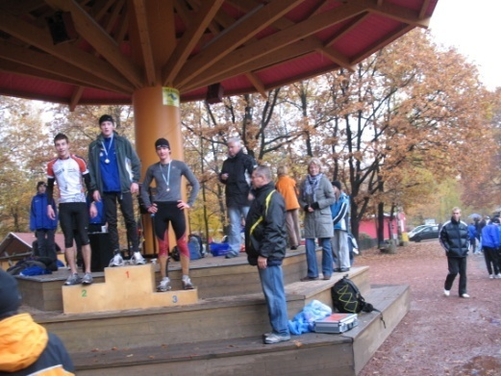
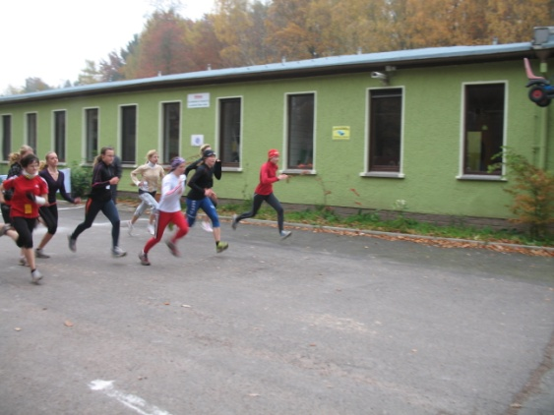
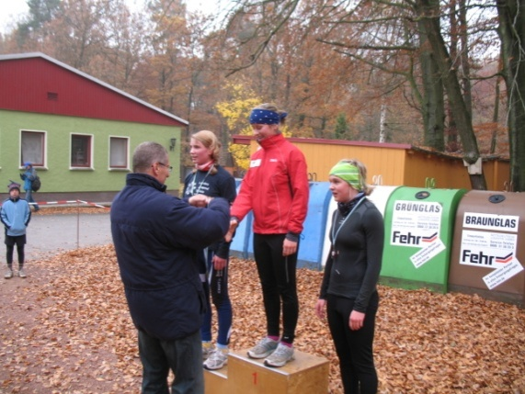
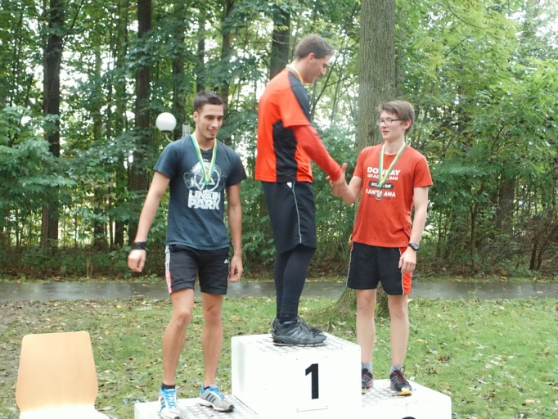
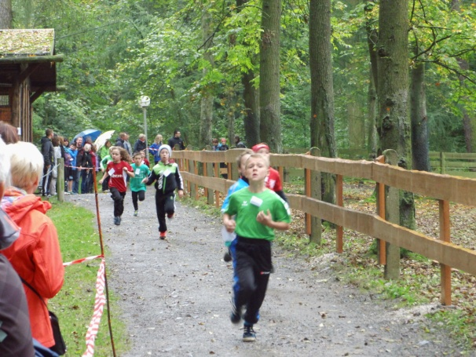
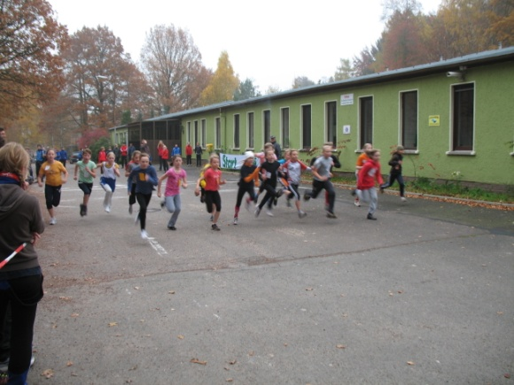
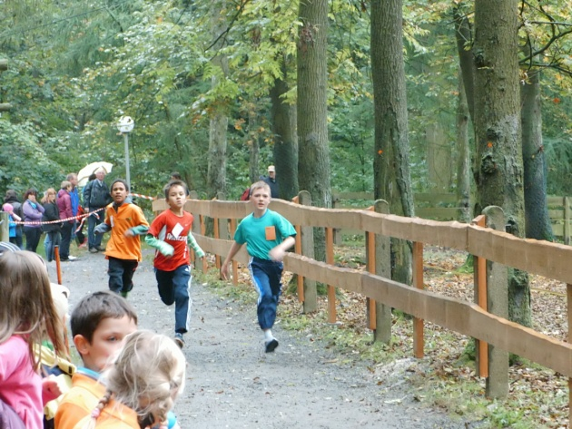
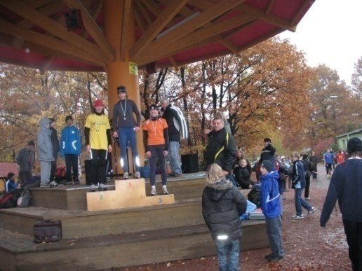
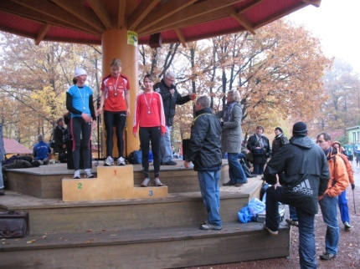
Kreisausscheid Annaberg
2018
Crosslauf
28.09.2019 380 Starter aus 32 Schulen

Slide 5
Erzgebirgsfinale Crosslauf am 02.08.2018 in Marienberg/Gelobtland
Platzierte aus dem Bereich Annaberg:
Platz U 18w Helene Müller HGG Thum
Teilnehmer : 140 Jungen und 122 Mädchen
.

Slide 6
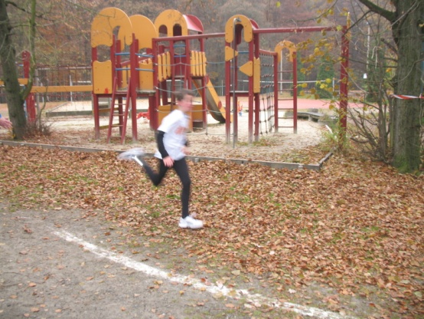
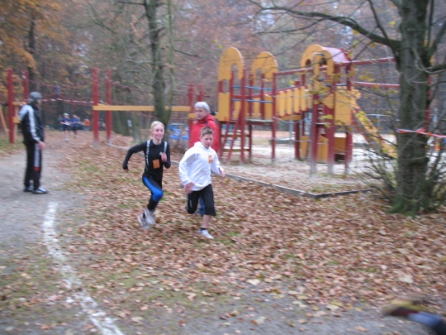
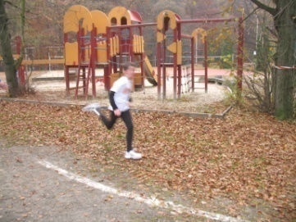
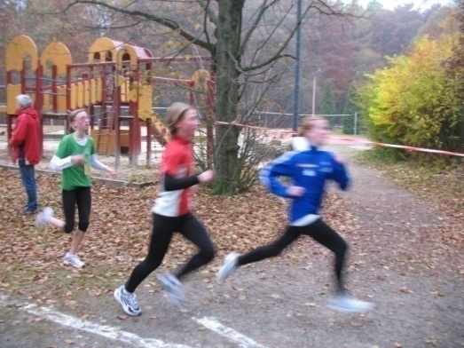
12. Sächsischer Schulcup im Crosslauf
in Freital
Die Grundschule Gelenau belegte in der WK V einen hervorragenden 1. Platz unter 6 gestarteten Mannschaften.

Slide 7
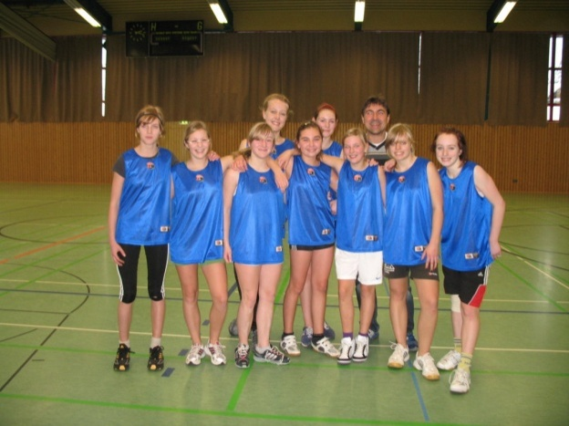
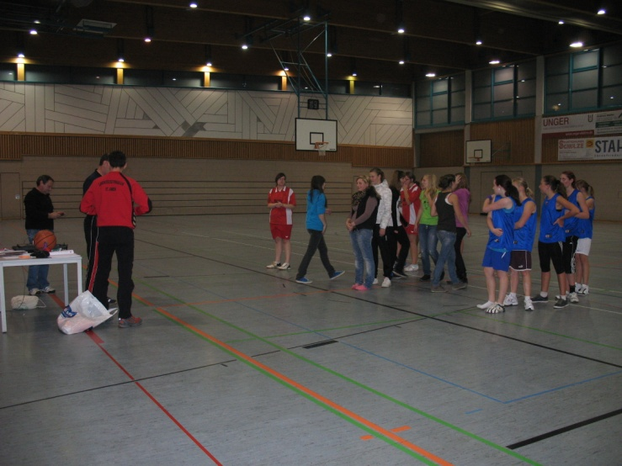
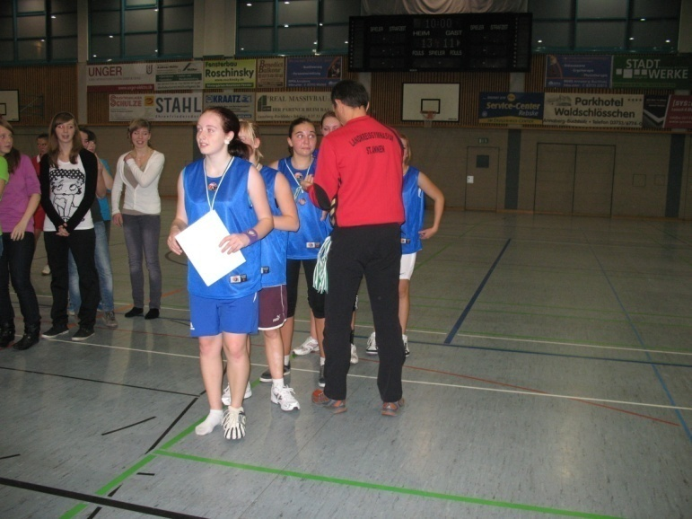
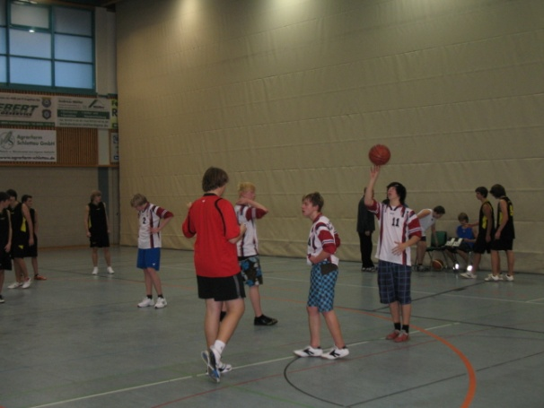
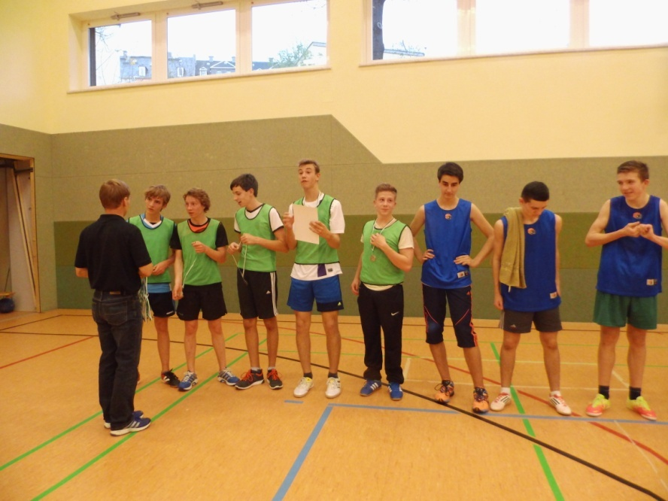
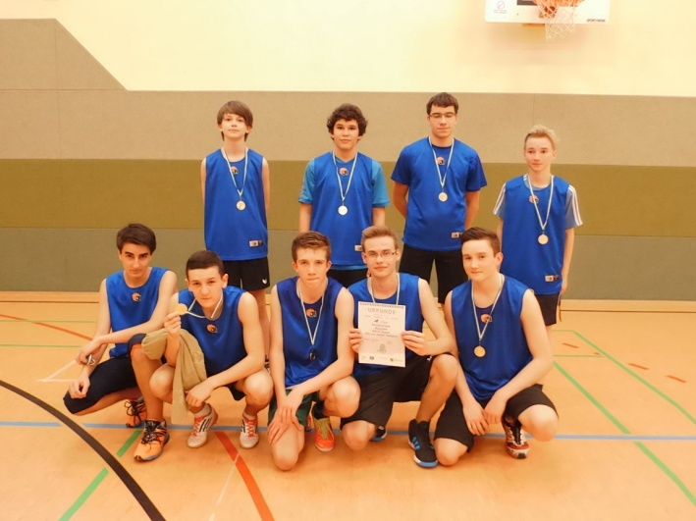



Jugend trainiert für Olympia
Basketball
Erzgebirgsfinale: keine Teilnehmer

Slide 8














Jugend trainiert für Olympia
Volleyball
Kreisfinale Annaberg - Teilnahme der Schulen: LKG Annaberg (4) Eliteschule des Wintersports (5), BSZ (1) OS Jöhstadt (5) (in Klammern Anzahl der Mannschaften)
Teilnahme ERZ-Finale: Eliteschule (4 x 1. Platz)
Keine Teilnahme am Regionalfinale wegen Terminverschiebungen

Slide 9


Volleyball – JtfO-Statistik ( 17 Jahre )
02/03 03/04 04/05 05/06 06/07 07/08 08/09 09/10 10/11 11/12 12/13 13/14 14/15 15/16 16/17 17/18 18/19
Anzahl 21 18 17 16 15 14 14 14 16 21 18 21 25 19 17 11 15
Teilnahme 2018/2019 : 15 Mannschaften

Slide 10










Jugend trainiert für Olympia
Handball
?
Kreismeisterschaften: 1. Landkreisgymnasium Annaberg
2. BZ Adam Ries Oberschule

Slide 11

Badminton
Jugend trainiert für Olympia
2. Platz im Sachsenfinale 2016, in diesem Schuljahr keine Teilnahme – Absage wegen Krankheit
Teilnehmer: Marco Neukichner
Maximilian Enders
Elias Zörner
Willy Kohl
Nathalie Fizia
Anna-Lena Mauersberger
Emma König
Luisa Tausch

Slide 12




Jugend trainiert für Olympia
Floorball
Die OS Großrückerswalde und die OS Gelenau beteiligten sich mit je drei
Mannschaften am Kreisfinale, bei dem sich in allen WK die Gelenauer
qualifizierten. Im Erzgebirgsfinale belegten sie in der WK IV und II jeweils den
3. Platz und in der WK III den 2. Platz. Platzierung beim Regionalfinale ?

Slide 13

Kinder- u. Jugendspiele 2018
Erzgebirgsfinale im Floorball am 05.06.2019 in Neukirchen
WK II
1. OS Neukirchen
2. OS Eibenstock
3. Freie OS Gelenau
WK III
1. OS Neukirchen
2. Freie OS Gelenau
3. OS Eibenstock
WK IV
1. OS Neukirchen
2. Freie OS Gelenau
3. OS Eibenstock

Slide 14


Jugend trainiert
für Olympia
Tischtennis
Keine Teilnahme !

Slide 15





Schwimmwettkampf
Klasse 3
 | Wettkampf 1 (50m Brust weiblich)
Platz | Name | Vorname | Grundschule | Zeit
1. | Müller | Helene | GS Gelenau | 00:59,6
2. | Waller | Magdalena | GS An der Riesenburg | 01:00,2
3. | Melzer | Antonia | GS Mildenau | 01:02,5
4. | Fritzsche | Jasmin | GS Kleinrückerswalde | 01:05,0
5. | Peters | Michelle | GS An der Riesenburg | 01:05,8
6. | Kuhner | Sherlyne | GS Friedrich Fröbel | 01:05,9
7. | Laudel | Annabel | GS An der Riesenburg | 01:06,1
8. | Rümmler | Anna | GS Mildenau | 01:06,6
9. | Elsner | Clarissa | GS Gelenau | 01:06,8
10. | Sacher | Nelly | GS Friedrich Fröbel | 01:07,4
11. | Seifert | Larissa | GS An der Riesenburg | 01:08,0
12. | Blei | Lena | GS Gelenau | 01:08,0
13. | Ebert | Patricia | GS An der Riesenburg | 01:08,3
14. | Vankova | Adela | GS Adam Ries | 01:08,8
15. | Sachse | Lisa | GS An d. Greifensteinen | 01:09,1
16. | Talkenberger | Janine | GS Sehmatal | 01:10,4
17. | Mey | Janina | GS An d. Greifensteinen | 01:11,7
18. | Künzl | Karolin | GS Elterlein | 01:12,2
19. | Bergner | Lynn | GS Königswalde | 01:12,6
20. | Stapff | Natalie | GS Adam Ries | 01:12,7
21. | Flohrer | Emely | GS Adam Ries | 01:13,4
22. | Weiß | Nina | GS Wiesa | 01:15,8
23. | Troch | Franziska | GS Gelenau | 01:16,3
24. | Hoffmüller | Tanja | GS Wiesa | 01:18,3
25. | Flierl | Nadeschda | GS An der Riesenburg | 01:18,4
26. | Mauersberger | Anna-Lena | GS Königswalde | 01:21,8
27. | Langer | Anna Sophie | GS An der Riesenburg | 01:24,0
28. | Schilling | Lisa | An d. Greifenst. | 01:19,0
29. | Hotze | Marie | Königswalde | 01:20,2
30. | Siegert | Magdalena | Königswalde | 01:21,3
31. | Mazanec | Jane | Gelenau | 01:22,8
32. | Meiner | Anna | Königswalde | 01:28,8

Slide 16
Insgesamt beteiligten sich 9 Grundschulen am Wettkampf, der in der Atlantis-Schwimmhalle in Annaberg stattgefunden hat. Eine Vielzahl von Eltern unterstützte ihren Nachwuchs mit lautem Beifall und frenetischen Anfeuerungsrufen. Besonders zu erwähnen sind die überragenden Leistungen von Marla Koschnicke von der Grundschule Thum, die alle drei Einzelwettbewerbe bei den Mädchen gewann. Bei den Jungen sicherte sich Hans Küchler von der Grundschule Sehmatal zweimal den ersten Platz. Sehr spannend verlief der Staffelwettkampf der 9 Teams. Besonders um die Medaillenränge gab es einen heißen Kampf, bei dem sich die Grundschule aus Thum mit knapp drei Sekunden Vorsprung durchsetzte und den Pott in Empfang nehmen durfte. Im Wettstreit um Silber oder Bronze waren es wiederum 3 Sekunden Vorsprung, die über den 2. Platz entschieden haben, den sich die Grundschule Kleinrückerswalde vor der Grundschule Sehmatal sicherte.

Slide 17













Kraftsportwettkampf
Halle LA
Athletik 5-12
Athletik 3 u.4
Jahr 02 03 04 05 06 07 08 09 10 11 12 13 14 15 16 17 18
OS/Gym 21 18 17 16 15 14 14 14 13 12 11 10 10 11 11 10 10
GS 20 19 19 19 19 19 19 19 12 19 19 19 18 18 15 13 16

Slide 18

Titelverteidiger nicht zu schlagen
17. Weihnachtsturnier der Lehrer und Angestellten
Am 15.12.2018 fand das 17. Weihnachtsturnier der Lehrer und Angestellten statt. Von 9.00 Uhr bis 14.30 Uhr flogen auf allen drei Spielfeldern der Silberlandhalle die Volleybälle. Bei sieben teilnehmenden Mannschaften bot sich als Spielmodus "Jeder gegen jeden" an. Die erforderlichen 21 Spiele wurden auf zwei Sätze begrenzt, so dass die Begegnungen nahezu parallel abliefen und es als Ergebnis auch ein Unentschieden geben konnte. Der Titelverteidiger, die "Phantastischen Sechs" vom Sportgymnasium Chemnitz , gewann die ersten beiden Sätze gegen die „Erzgebirgsengel“ von der Evangelischen Schulgemeinschaft, gaben aber dann einen Satz an die „Thalheimer Wichtel“ ab. Ab diesem Zeitpunkt blieben die Spieler von der ESG den Chemnitzern auf den Fersen, denn sie gewannen nun auch alle ihre Spiele. Am Ende reichte es für den Platz 2, denn auch das Chemnitzer Team ließ nichts mehr anbrennen. Das Team „Der harte Kern“ verwies die Volleyballer vom „Favoritenschreck“ auf Platz 4 , verbesserte sich im Vergleich zum Vorjahr um einen Platz und konnte die Bronzemedaille in Empfang nehmen. Auch die „Stadler“ von der OS Jöhstadt konnten eine bessere Platzierung mit Rang 6 verbuchen. Sie lagen somit vor dem „Weihnachtsteam“ vom Institut zur Ausbildung Jugendlicher, das erstmals am Turnier teilgenommen hat und zu einem ansprechenden Niveau des Wettkampfes beigetragen hat. So waren bei allen Spielen sehenswerte Ballstafetten und raffinierte Spielzüge zu bewundern. Zu ergänzen ist noch die Platzierung der Wichtel aus Thalheim, die den Platz 5 sicherten.
Allen Teilnehmern hat dieses Turnier wieder riesigen Spaß gemacht und sie kündigten ihr Wiederkommen auch für das nächste Jahr an. Das ist für die Organisatoren natürlich der größte Dank.

Slide 19







Slide 20

Kinder- u. Jugendspiele
Erzgebirgsspiele 2019
Ski-Nordisch
144 Starter der AK 7 bis 18 kamen in die Wertung. 14 Vereine und Schulen hatten ihre Teilnehmer geschickt, die unter idealen Wetter- und Loipenbedingungen den Wettkampf bestreiten konnten. Von uns beteilgten sich die Grundschulen Sehmatal, Bärenstein, Königswalde, Geyer und Grumbach. Die Starter der AK 7 - 11 liefen über die 1,3-km-Runde, bei der noch einige Hindernisse wie das Umrunden einer Acht, den Slalomlauf und das rückwärtige Durchfahren eines Tores bewältigt werden mussten. Die Altersklassen 12 bis 18 liefen auch die 1,3 Kilometer-Strecke ohne Hindernisse. Die Kampfrichter hatten beim Doppelstartverfahren im 30-Sekunden-Abstand sowie der freien Technikwahl sowohl am Start als auch am Ziel und im Rechenbüro ordentlich zu tun hatten. Sehr gut angenommen wurde das Rahmenprogramm der Fa. Decathlon. Riesig gefreut haben sich die Gewinner der wertvollen Preise einer Tombola, bei der die Gewinner anhand der Startnummern per Zufallsgenerator ermittelt wurden. Alles in allem war es eine sehr gelungene Veranstaltung, wie den Worten der Teilnehmer und der Betreuer zu entnehmen war.

Slide 21







JtfO Ski nordisch
Landesfinale Ski WK III: Eliteschule des Wintersports O-thal ist aufgrund der Witterungsbedingungen ausgefallen.

Slide 22
JtfO Ski nordisch
Die Jungen und Mädchen der Eliteschule des Wintersports Oberwiesenthal gewinnen das Bundesfinale im Skilanglauf in allen Kategorien. Das gab es noch nie. Selbst die Titel der schnellsten Läufer und Läuferinnen wurden bei den Mädchen als auch bei den Jungen in der WK III und auch in der WK IV durch die Oberwiesenthaler erobert.

Slide 23
Gerätturnen
Jugend trainiert
für Olympia
Beim Regionalfinale am 30.01.2019 in Limbach-Oberfrohna gewinnen die Mädchen der Grundschule Thum in der Wettkampfklasse V.
Die Mädchen der Grundschule Thum gewinnen sensationell das Landesfinale im Gerätturnen der WK V . Unseren herzlichsten Glückwunsch zu dieser überragenden Leistung.

Slide 24











Slide 25






Risiko-raus-Kampagne der Unfallkasse Sachsen

Slide 26
19 Grundschulen beteiligten sich an den 4 Vorrunden im Bereich Annaberg.
Abschlussergebnis:
1. GS Mildenau 70 Punkte
2. GS Thum 57 Punkte
3. GS Bärenstein 53 Punkte
4. GS Geyer 52 Punkte
5. GS Crottendorf 45 Punkte
6. GS Venusberg 35 Punkte
7. GS Großrückerswalde 23 Punkte
Ergebnis der Finalrunde des Erzgebirgskreises in Annaberg :
Platz GS Stützengrün
Platz Evang. GS Schneeberg
3. Platz GS Burkhardtsdorf
4. Platz GS Zwönitz
5. Platz GS Mildenau
Platz GS Thum
Platz GS Zschopau

Slide 27



Hallenfußball – Klassen 3 und 4
8 Jahre
Turniere mussten auf eigene
Kosten besucht werden.
Am 15.03.2019 kämpften in der Silberlandhalle Annaberg sieben Mannschaften um die begehrten Medaillen. Die Schüler der Klassen 3 und 4 zeigten ihr Können im Umgang mit dem runden Fußball-Leder. Sehenswerte Spielzüge und Spiel mit vollem Einsatz kennzeichneten das Turnier, dabei ging es aber immer sehr fair zu, so dass die Schiedsrichter die gelben und roten Karten stecken lassen konnten. In den 21 Spielen setzt sich die erste Vertretung der Montessori-Grundschule Annaberg als Sieger durch, dicht gefolgt vom Team der Grundschule Crottendorf, dass die Silbermedaille in Empfang nehmen konnte. Die 1. Mannschaft der Grundschule Sehmatal eroberte die Bronzemedaille. Im letzte Spiel schob sich die 2. Vertretung der Montessori-GS aufgrund des besseren Torverhältnisses noch vor auf Platz 4. Punktgleich folgten dann die Grundschulen Gelenau und Wiesa. Tapfer kämpften die Spieler der zweiten Vertretung der GS Sehmatal, mussten aber den anderen bei den Platzierungen den Vortritt lassen.
Kein Turnier durchgeführt.
Meldungen der Schulen:
Je 1 Mannschaft
MS B.-Uthmann (Kl.8)
MS Pestalozzi (Kl.10)
Gymnasium O-thal (Kl.7)
MS Sehmatal (Kl.6)
03 04 05 06 07 08 09 10
Anzahl Schulen 21 18 17 16 15 14 14 14

Slide 28






Landesfinale Zweifelderball der Förderschulen

Slide 29
Judo
Jugend trainiert für Olympia
Judoka des HGGT erfolgreich beim Regionalfinale JTFO!
Mit zwei Mannschaften reisten die Judoka des HGGT ins Sportforum Chemnitz zum Regionalfinale der WK IV/V, einem Mixed-Wettkampf mit Athletik und Judo.
Die beiden Teams bestanden aus Judoka, die im Rahmen des Ganztagsangebotes die Sportart betreiben und einigen Schülern des HGGT, die im Sportverein Judoschule Thum aktiv sind. Ein Sportler trainiert beim Judoverein SV Auerbach 05.
Nach spannenden Wettkämpfen belegte das Team Thum 1 einen hervorragenden 2.Platz, ganz knapp hinter den schon etwas wettkampferfahreneren Judoka der Seminaroberschule Auerbach im Vogtland, die mit dem JV IPPON Rodewisch kooperiert. Mannschaft Thum 2 wurde 4., wobei auch hier der Abstand zu Bronze sehr gering war.
Zu den beiden erfolgreichen Teams gehörten die Schülerinnen und Schüler:
Klassenstufe 5 Laura Ortmann, Laura Ullmann, Luise Klepser, Nick Köhler, Luis Seitz, Curt Zybarth,
Klassenstufe 6 Polina Decker, Deborah Thoma, Luca Schellenberger, Felix Pitsch, Johannes Heimrath.
Die beiden Teams waren in Super- Kampfstimmung, feuerten sich gegenseitig an und
freuten sich gemeinsam über Siege, trösteten sich bei Niederlagen. Alle versuchten, das im Training Geübte anzuwenden und das klappte auch schon recht gut.
Ein echt schöner „JUDO-TAG“!
Vielen Dank auch an Frau Ortmann, die uns mit ihrem Bus alle Transportprobleme löste.
Fachbereich Sport
Lutz Pitsch

Slide 30




Slide 31



03 04 05 06 07 08 09 10
Schwimmen-J.t.f.O WK II und III
1. GS Gelenau
en KA Schwimm Kl. 3
JtfO Kl.2 / WK V
keine Teilnahme am Regionalfinale in Chemnitz
3. GS Kleinrückerswalde
2. GS Adam Ries
Platz Schule Punkte 1. GS Adam Ries 8 2. GS Pestalozzi Gelenau 8 3. GS Sehmatal 11 4. GS An den Greifensteinen 20 5. GS Wiesa 21 6. GS Schlettau 27 7. GS An der Riesenburg 28 8. GS Maria Montessori 31 9. GS Crottendorf 34 10. GS Mildenau 38 11. GS Scheibenberg 43 12. GS Friedrich Fröbel 44 13. GS Kleinrückerswalde 46 14. GS Königswalde 55 Bei Punktgleichheit entscheidet die Platzierung im Wettkampf 4.
14 Mannschaften
Staffelsieger Kl. 3: GS An d. Riesenburg
Platz | Schule
1. | GS Adam Ries
2. | GS Pestalozzi Gelenau
3. | GS Sehmatal
4. | GS An den Greifensteinen
5. | GS Wiesa
6. | GS Schlettau
7. | GS An der Riesenburg
8. | GS Maria Montessori
9. | GS Crottendorf
10. | GS Mildenau
11. | GS Scheibenberg
12. | GS Friedrich Fröbel
13. | GS Kleinrückerswalde
14. | GS Königswalde
Bei Punktgleichheit entscheidet die Platzierung
im Wettkampf 4.

Slide 32





Kinder- u. Jugendspiele
2019
Hallen-Leichtathletik
240 Teilnehmer aus 13 Oberschulen, Gymnasien und Berufsschulen !
273 Teilnehmer aus 20 Grundschulen !
1

Slide 33







Zweifelderball der Grundschulen
21 Grundschulen des Sportkreises Annaberg spielten ein Mammutturnier !

Slide 34






Erzgebirgsfinale
Zweifelderball 2019

Slide 35
Erzgebirgsfinale Zweifelderball Klassen 3-4
 | 12.06.2019 | Silberlandhalle Annaberg
1. | GS Oelsnitz
2. | GS Dörnthal
3. | GS Mildenau
4. | GS Amtsberg
5. | GS Geyer
6. | GS Schneeberg
7. | GS Stollberg
8. | GS Gornau
9. | GS Thalheim
11. | GS Elterlein GS Antonsthal

Slide 36



Slide 37












Kinder- u. Jugendspiele
2019
Volleyball
Teilnahme der Schulen: LKG Annaberg (4), BSZ Annaberg, (2) Gym Olbernhau (5), OS Olbernhau (3), BSZ Schwarzenberg (1) OS Lengefeld (1), HGG Thum (2)
(Klammern Anzahl der Mannschaften)
03 04 05 06 07 08 09 10 11 12 13 14 15 16 17 18 19
21 18 17 16 15 14 14 9 20 23 18 17 23 22 21 15 18
Anzahl der Mannschaften

Slide 38







Gerätturnen Kl. 5-7 - Nichtaktive
Schuljahr | Platz 1 männlich/weiblich | Platz 2 männlich/weiblich | Platz 3 männlich/weiblich
2002/03 | MS B.-Uthmann Greifenst. Gym. | Gym. O-thal MS Pestalozzi | MS Scheibenb MSB.-Uthmann
2003/04 | MSB.-Uthmann Greifenst. Gym. | Gym. O-thal MS Crottendorf | MS Scheibenb. MS Sehmatal
2004/05 | MS B.-Uthmann Gym. O-thal | MS Jöhstadt MS B.-Uthmann | MS Pestalozzi MS Sehmatal
2005/06 | Gymn. O-thal MS B.-Uthmann | MS B.-Uthmann MS Pestalozzi | MS Jöhstadt MS Jöhstadt
2006/07 | MS Sehmatal Gymn. O-thal | MS E – dorf MS E - dorf | MS Jöhstadt MS Sehmatal
2007/08 | LKG MS Jöhstadt | MS Jöhstadt Gymn. O-thal | MS Sehmatal MS Sehmatal
2008/09 | MS Jöhstadt MS Sehmatal | MS B.-Uthmann LKG“St.Annen“ | MS Scheibenberg Ehrenfriedersdorf
2009/10 | MS Sehmatal MS Sehmatal | MS Scheibenberg LKG „S. Annen“ | MS Westerzgebirge MS Jöhstadt
2010/11 | MS Scheibenberg MS Scheibenberg | LKG Annaberg LKG O`thal | Ehrenfriedersdorf LKG Annaberg
2011/12 | MS Pestalozzi LKG Annaberg | LKG Annaberg MS Scheibenberg | LKG O`thal MS Pestalozzi
2012/13 | LKG O`thal MS Scheibenberg | MS Scheibenberg LKG O`thal | MS Westerzgebirge LKG Annaberg
2013/14 | LKG Annaberg OS Scheibenberg | OS Scheibenberg LKG Annaberg | OS Westerzgebirge OS Scheibenberg 2
2014/15 | OS Sehmatal OS Scheibenberg | OS Westerzgebirge OS Sehmatal 7 | LKG Annaberg LKG Annaberg
2015/16 | Westerzgebirge LKG Annaberg | OS Scheibenberg OS Scheibenbetg | LKG Annaberg ESG Erzgebirge
2016/17 | Westerzgebirge ESG Erzgebirge | OS Scheibenberg OS Scheibenberg

Slide 39

Jugend trainiert
für Olympia
Leichtathletik
Erzgebirgsfinale in Marienberg am 19.09.2018
Bei diesem Mannschaftswettkampf werden alle Werte in Punkte umgerechnet
und dann als Teamwertung zusammengezählt. Es kommt auf jeden Weitenzentimeter
und jede Laufsekunde an, wenn man auf dem Podest stehen will.
WK IV Mädchen
3. Platz LKG Annaberg 4358,65 Punkte
WK IV Jungen
3. Platz LKG Annaberg 4175,43 Punkte

Slide 40




LKG Annaberg Jungen- Teilnahme am Regionalfinale in Frankenberg:
Platz 4

Slide 41
03 04 05 06 07 08 09 10
Schwimmen-J.t.f.O Kl.2- WK V
1. GS Gelenau
en KA Schwimm Kl. 3
Ergebnisse JtfO WK V im Schwimmen
 | am 18.05.2015 SH Atlantis Annaberg
Platz | Schule | Punkt
 | GS Zwönitz | 4
2. | GS Montessori | 10
3. | GS Kleinrückerswalde | 16
5. | BZ Adam Ries GS | 20
6. | GS Sehmatal | 22
7. | GS Königswalde | 22
8. | GS Schlettau | 31
9. | GS Crottendorf | 38
10. | GS Ehrenfriedersdorf | 41
11. | GS An der Riesenburg | 45
11. | GS Elterlein | 47
12. | GS Drebach | 48
Schulschwimmzentrum
GS Sehmatal | 6
GS Gelenau | 12
BZ Adam Ries GS | 14
GS Wiesa | 19
GS Ehrenfriedersdorf | 20
GS Crottendorf | 27
GS Friedrich Fröbel | 30
GS Schlettau | 30
GS An der Riesenburg | 31
GS Elterlein | 34
GS Kleinrückerswalde | 41
Platz | Schule | Punkte
1. | GS Adam Ries | 8
2. | GS Pestalozzi Gelenau | 8
3. | GS Sehmatal | 11
4. | GS An den Greifensteinen | 20
5. | GS Wiesa | 21
6. | GS Schlettau | 27
7. | GS An der Riesenburg | 28
8. | GS Maria Montessori | 31
9. | GS Crottendorf | 34
10. | GS Mildenau | 38
11. | GS Scheibenberg | 43
12. | GS Friedrich Fröbel | 44
13. | GS Kleinrückerswalde | 46
14. | GS Königswalde | 55
Bei Punktgleichheit entscheidet die Platzierung
im Wettkampf 4.
JtfO Kl.2 / WK V
3. GS Kleinrückerswalde
2. GS Adam Ries
Teilnahme am Regionalfinale
in Chemnitz:
GS Sehmatal 5. Platz
GS Gelenau 7. Platz
Platz Schule Punkte 1. GS Adam Ries 8 2. GS Pestalozzi Gelenau 8 3. GS Sehmatal 11 4. GS An den Greifensteinen 20 5. GS Wiesa 21 6. GS Schlettau 27 7. GS An der Riesenburg 28 8. GS Maria Montessori 31 9. GS Crottendorf 34 10. GS Mildenau 38 11. GS Scheibenberg 43 12. GS Friedrich Fröbel 44 13. GS Kleinrückerswalde 46 14. GS Königswalde 55 Bei Punktgleichheit entscheidet die Platzierung im Wettkampf 4.
14 Mannschaften
Staffelsieger Kl. 3: GS An d. Riesenburg
Platz | Schule
1. | GS Adam Ries
2. | GS Pestalozzi Gelenau
3. | GS Sehmatal
4. | GS An den Greifensteinen
5. | GS Wiesa
6. | GS Schlettau
7. | GS An der Riesenburg
8. | GS Maria Montessori
9. | GS Crottendorf
10. | GS Mildenau
11. | GS Scheibenberg
12. | GS Friedrich Fröbel
13. | GS Kleinrückerswalde
14. | GS Königswalde
Bei Punktgleichheit entscheidet die Platzierung
im Wettkampf 4.

Slide 42







Kinder- u. Jugendspiele 2019
Leichtathletik
Teilnehmerzahlen: Grundschulen – 305 Schüler aus 21 Schulen
Mittelschulen/Gymnasien/Berufsschulen – 222 Schüler aus 16 Schulen

Slide 43
Am Freitag, 07.06.2019, wurden auf dem K.-Löser-Sportplatz die Vorausscheide des Bereiches Annaberg zu den Erzgebirgsspielen durchgeführt. 107 Jungen und 115 Mädchen beteiligen sich an den Leichtathletikwettkämpfen der Altersklassen 11 bis 19.
Am Freitag, 14.06.2019, fanden in Annaberg auf dem K.-Löser-Sportplatz die Vorausscheide zu den Erzgebirgsspielen in der Leichtathletik (AK 7-11) statt. Das Wetter spielte uns in diesem Jahr keinen Streich, so dass die Wettkämpfe unter guten Bedingungen stattfinden konnten.
Von 9.00 Uhr bis 15.00 Uhr stritten 147 Mädchen und 158 Jungen der 1. bis 4. Klassen um die Medaillen im Weitsprung, Hochsprung , Schlagballwerfen, 50-m-Sprint, 800-m-Lauf und bei den 4 x 50-m-Staffeln.
58 Kampfrichter und Helfer sorgten jeweils für einen nahezu reibungslosen Ablauf und eine schnelle Auswertung, so dass alle Platzierten ihre Urkunden und Medaillen noch während des Wettkampfes in Empfang nehmen konnten.

Slide 44


Kinder- u. Jugendspiele 2019
Basketball : 1. Landkreisgymnasium Annaberg 1
2. Landkreisgymnasium Annaberg 2
3. Oberschule Eibenstock

Slide 45
 | Schwimmen Kl. 3 | Schwimmen WK V | Athletik | Risiko-raus LA WK V | Skilanglauf | LA Halle | LA frei | Zweifelderball | Crosslauf | Gesamt
GS Adam Ries | 1 | 1 | 1 | 1 |  | 1 | 1 | 1 | 1 | 8
GS Fröbel |  | 1 | 1 | 1 |  | 1 | 1 | 1 | 1 | 7
GS Kleinrückerswalde | 1 | 1 | 1 |  |  | 1 | 1 | 1 | 1 | 7
GS Montessori |  |  | 1 | 1 |  | 1 | 1 | 1 | 1 | 6
GS An der Riesenburg | 1 | 1 | 1 | 1 |  | 1 | 1 | 1 | 1 | 8
GS Bärenstein |  |  |  | 2 | 1 | 1 | 1 | 1 | 1 | 7
GS Crottendorf |  | 1 | 1 | 2 |  | 1 | 1 | 1 | 1 | 8
GS Drebach |  | 1 |  | 1 |  | 1 | 1 | 1 |  | 5
GS Ehrenfriedersdorf | 1 | 1 | 1 | 1 |  | 1 | 1 | 1 | 1 | 8
GS Elterlein | 1 |  | 1 | 1 |  | 1 | 1 | 2 |  | 7
GS Geyer | 1 | 2 | 1 | 2 | 1 | 1 | 1 | 2 | 1 | 12
GS Gelenau |  |  | 1 |  |  | 1 | 1 | 1 | 1 | 5
GS Großrückerswalde |  |  |  | 2 |  | 1 | 1 | 1 | 1 | 6
GS Grumbach |  |  | 1 | 1 | 1 | 1 | 1 | 1 | 1 | 7
GS Königswalde | 1 |  | 1 | 1 | 1 |  | 1 | 1 | 1 | 7
GS Mildenau |  |  | 1 | 3 |  | 1 | 1 | 2 | 1 | 9
GS Scheibenberg |  |  |  | 1 |  | 1 | 1 | 1 | 1 | 5
GS Schlettau |  | 1 |  |  |  |  |  |  | 1 | 2
GS Sehmatal | 1 | 2 |  | 1 | 1 | 1 | 1 | 1 | 1 | 9
GS Thum | 1 |  | 1 | 3 |  | 1 | 1 | 1 | 1 | 9
GS Venusberg |  |  |  | 2 |  |  | 1 | 1 |  | 4
GS Wiesa |  | 1 | 1 | 1 |  | 1 | 1 | 1 |  | 6
 |  | 13 | 15 | 28 | 5 | 19 |  | 24 | 18 | 152

Slide 46
 | Fußball | Basketball | Volleyball | Tischtennis | Floorball | Leichtathletik | Gerätturnen | Schwimmen | Crosslauf | Skilanglauf | Athletik | Badminton | Judo | Gesamt
OS Pestalozzi |  |  |  |  |  | 2 |  |  | 1 |  | 1 |  |  | 4
OS Adam Ries |  |  |  |  |  | 2 |  |  |  |  | 1 |  |  | 3
OS Ehrenfriedersdorf |  |  |  |  |  | 2 |  |  | 1 |  | 1 |  |  | 4
OS Jöhstadt |  |  | 5 |  |  | 2 |  |  |  |  | 1 |  |  | 8
OS Scheibenberg |  |  |  |  |  | 2 |  |  | 1 |  | 1 |  |  | 4
OS Sehmatal |  |  |  |  |  | 2 |  |  | 1 |  | 1 |  |  | 4
LKG Annaberg | 1 | 2 | 4 |  |  | 6 |  |  | 1 |  | 1 |  |  | 15
LKG O`thal |  |  | 5 |  |  | 2 |  |  | 1 | 7 | 1 |  |  | 16
ESG Erzgebirge | 3 |  |  |  |  | 2 |  |  | 1 |  | 1 |  |  | 7
HGG Thum | 3 |  |  |  |  | 2 |  |  | 1 |  | 1 |  | 4 | 11
OS Gelenau | 1 |  |  |  | 9 | 2 |  |  |  |  |  |  |  | 12
OS Elterlein |  |  |  |  |  |  |  |  | 1 |  | 1 |  |  | 2
OS Großrückerswalde | 2 |  |  |  | 3 | 2 |  |  |  |  |  |  |  | 7
OS Crottendorf |  |  |  |  |  | 2 |  |  | 1 |  | 1 |  |  | 4
BSZ Annaberg |  |  | 2 |  |  | 1 |  |  |  |  |  |  |  | 3
IAJ Annaberg
 | 10 | 2 | 16 |  | 12 | 31 |  |  | 10 | 7 | 12 |  | 4 | 104
 | Schwimmen Kl. 3 | Schwimmen WK V | Athletik | Risiko-raus LA WK V | Skilanglauf | LA Halle und frei | Zweifelderball | Crosslauf | Gesamt
GS Adam Ries | 1 | 1 | 1 | 2 |  | 2 |  | 1 | 8
GS Fröbel | 1 | 1 |  | 1 |  | 2 | 1 | 1 | 7
GS Kleinrückerswalde | 1 | 1 | 1 | 1 |  | 2 | 1 | 1 | 8
GS Montessori |  | 1 | 1 | 2 |  | 2 | 1 | 1 | 8
GS An der Riesenburg | 1 | 1 | 1 | 1 |  | 2 | 1 | 1 | 8
GS Bärenstein |  |  | 1 | 1 |  | 2 |  |  | 4
GS Crottendorf | 1 | 1 | 1 | 1 | 1 | 2 | 1 | 1 | 9
GS Drebach | 1 | 1 |  |  |  |  | 1 |  | 3
GS Ehrenfriedersdorf |  | 1 | 1 | 1 |  | 2 | 1 | 1 | 7
GS Elterlein | 1 | 1 | 1 | 2 |  | 2 | 2 |  | 9
GS Geyer | 1 |  | 1 | 1 |  | 2 | 1 | 1 | 7
GS Gelenau | 1 |  | 1 | 4 |  | 2 | 1 | 1 | 10
GS Großrückerswalde |  |  | 1 | 2 |  | 2 | 1 |  | 6
GS Grumbach |  |  | 1 | 1 |  | 2 | 1 | 1 | 6
GS Königswalde | 1 | 1 | 1 | 1 |  | 2 |  | 1 | 7
GS Mildenau |  |  | 1 | 2 |  | 2 | 2 | 1 | 8
GS Scheibenberg |  |  | 1 | 1 |  | 2 | 1 |  | 5
GS Schlettau |  | 1 |  | 1 |  | 2 | 1 | 1 | 6
GS Sehmatal |  | 1 | 1 | 1 | 1 | 2 |  | 1 | 7
GS Thum |  |  | 1 | 5 |  | 2 | 2 | 1 | 11
GS Venusberg |  |  | 1 | 1 |  | 2 | 1 | 1 | 6
GS Wiesa |  |  | 1 | 1 |  | 2 | 1 | 1 | 6

Slide 47


Die Durchführung der Sportwettkämpfe ist im Erzgebirgskreis mit einem
hohen Transportaufwand verbunden.
81 Sonderbusse waren allein im Bereich Annaberg im Einsatz.
15 737 € Transportkosten wurden für die Wettkämpfe im
Bereich „Jugend trainiert für Olympia“,
bei den Erzgebirgsspielen und gleichgestellten
Wettkämpfen abgerechnet.
Kampfrichtergeld: 2621 €

Slide 48






Vielen Dank für Euer Engagement und Euere Unterstützung
Wettkämpfe
Auf eine weitere gute Zusammenarbeit im Schuljahr 2019/2020
Uwe Meyer und Andreas Glück
fit bleiben
in den Ferien erholen
Spannung
Kräfte sammeln

